Slide 1


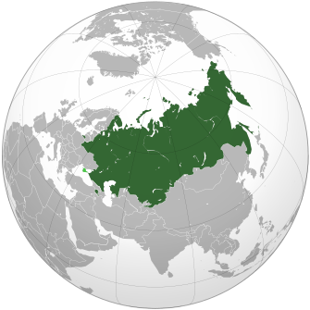

ПРАКТИЧЕСКИЕ АСПЕКТЫ НАЛОГООБЛОЖЕНИЯ ВЗАИМНОЙ ТОРГОВЛИ
В ЕВРАЗИЙСКОМ ЭКОНОМИЧЕСКОМ СОЮЗЕ
Митин Дмитрий Алексеевич, к.э.н.
Советник отдела налоговой политики
Евразийская экономическая комиссия
Преподаватель Кафедры налогов и налогового администрирования
Финансовый университет при Правительстве Российской Федерации
E-mail: d.mitin@eecommission.org, damitin@fa.ru

Slide 2


ОСНОВНЫЕ ЗАДАЧИ
В ОБЛАСТИ СКООРДИНИРОВАННОЙ НАЛОГОВОЙ ПОЛИТИКИ ЕАЭС
обеспечение недискриминационного налогообложения
координация налоговой политики и налогового администрирования в части косвенного налогообложения
гармонизация (сближение) ставок акцизов на наиболее чувствительные подакцизные товары
обеспечение постоянного взаимодействия и обмена опытом между ведомствами Сторон

Slide 3
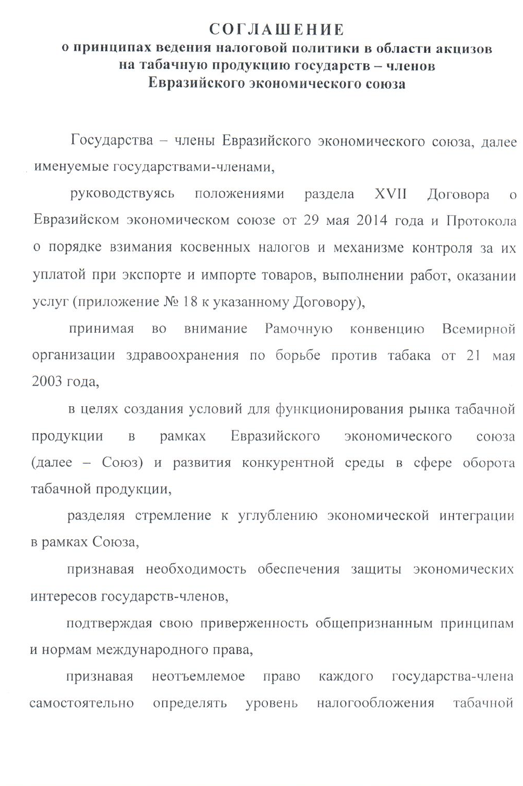
ПРИМЕР ГАРМОНИЗАЦИИ НАЛОГОВОГО ЗАКОНОДАТЕЛЬСТВА
ГОСУДАРСТВ-ЧЛЕНОВ ЕАЭС
Цели:
обеспечение условий для функционирования рынка табачной продукции (сигарет с фильтром) в рамках сближения ставок акцизов на табачную продукцию;
снятие предпосылок для нелегального трансграничного «перетока» табачной продукции
Основные положения:
гармонизация ставок - каждые 5 лет через единую индикативную ставку (ЕИСА) и диапазон отклонения от нее фактических ставок акцизов;
индикативная ставка - 35 ЕВРО за 1000 шт. сигарет с фильтром;
диапазон отклонения - 20% в большую или меньшую сторону;
срок достижения - 2024 год

Slide 4
ПРИМЕР ПРИНЦИПА НАЛОГОВОЙ НЕДИСКРИМИНАЦИИ
НА ТЕРРИТОРИИ ЕАЭС
ст. 73 Договора о ЕАЭС
В случае если одно государство-член в соответствии с его законодательством и положениями международных договоров вправе облагать налогом доход налогового резидента (лица с постоянным местопребыванием) другого государства-члена в связи с работой по найму, осуществляемой в первом упомянутом государстве-члене, такой доход облагается в первом государстве-члене с первого дня работы по найму по налоговым ставкам, предусмотренным для таких доходов физических лиц - налоговых резидентов (лиц с постоянным местопребыванием) этого первого государства-члена.
Положения настоящей статьи применяются к налогообложению доходов в связи с работой по найму, получаемых гражданами государств-членов.
Трудовые мигранты из ЕАЭС облагаются в России НДФЛ по ставке 13% с первого дня, независимо от статуса резидента
Информация требующая анализа:
По итогам налогового периода (календарного года) определяется окончательный налоговый статус физлица. И если на конец года сотрудники организаций, являющиеся гражданами государств-участников ЕАЭС, не стали российскими налоговыми резидентами, то НДФЛ, удержанный с их доходов по ставке 13 %, должен быть пересчитан по ставке 30 % (Письмо ФНС от 28.02.2020 № БС-4-11/3347).

Slide 5


НОРМАТИВНО-ПРАВОВАЯ БАЗА
Раздел XVII. Налоги и налогообложение Договора о ЕАЭС
  Статья 71. Принципы взаимодействия государств-членов в сфере налогообложения
  Статья 72. Принципы взимания косвенных налогов в государствах-членах
  Статья 73. Налогообложение доходов физических лиц
Приложение № 18 «Протокол о порядке взимания косвенных налогов и механизме контроля за их уплатой при экспорте и импорте товаров, выполнении работ, оказании услуг»
Протокол об обмене информацией в электронном виде между налоговыми органами государств-членов ЕАЭС об уплаченных суммах косвенных налогов от 11 декабря 2009 года
Последние изменения:
Соглашение о принципах ведения налоговой политики в области акцизов на табачную продукцию государств-членов ЕАЭС от 19 декабря 2019 года
Вступило в силу
в марте 2022 года
Протокол о внесении изменений в Договор о ЕАЭС от 29 мая 2014 года
в части установления равных условий взимания НДС в свободных экономических зонах в РФ
в отношении товаров ЕАЭС (подписан 8 февраля 2021 г.)
Вступил в силу
3 марта 2023 года
Пакет предложений в Протокол от 31 марта 2022 года о внесении изменений в Договор о ЕАЭС
(«II Большой протокол») в части уточнения норм Приложения № 18 по расширению информационного взаимодействия при проведении мероприятий налогового контроля
Вступил в силу
15 февраля 2024 года
Протокол от 9 декабря 2022 года о внесении изменений в Договор о ЕАЭС в части определения порядка взимания косвенных налогов при оказании услуг в электронной форме
Вступил в силу
4 марта 2024 года
Протокол от 22 августа 2023 года о внесении изменений в Протокол об обмене информацией в электронном виде между налоговыми органами государств – членов ЕАЭС об уплаченных суммах косвенных налогов от 11 декабря 2009 года
На ратификации
Утвержден
(применяется
с 1 апреля 2024 года
Перечень услуг в электронной форме для целей налогообложения НДС на территории ЕАЭС
(Решение Совета ЕЭК от 27.09.2023 № 97)

Slide 6
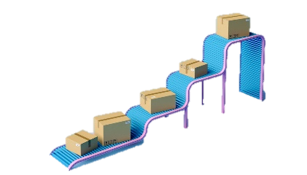

РЕГЛАМЕНТ НАЛОГОВОГО АДМИНИСТРИРОВАНИЯ
ВЗИМНОЙ ТОРГОВЛИ В ЕАЭС
РЕАЛИЗАЦИЯ ТОВАРОВ
РЕАЛИЗАЦИЯ РАБОТ/ УСЛУГ
Раздел II Приложения № 18
Порядок применения косвенных налогов при экспорте товаров:
Раздел IV Приложения № 18
Порядок взимания косвенных налогов при выполнении работ, оказании услуг
При экспорте товаров с территории одного государства-члена на территорию другого государства-члена налогоплательщиком государства-члена, с территории которого вывезены товары, применяются нулевая ставка НДС и (или) освобождение от уплаты акцизов при представлении в налоговый орган документов (180 дней):
Взимание косвенных налогов при выполнении работ, оказании услуг осуществляется в государстве-члене, территория которого признается местом реализации работ, услуг.
Исключение - работы по переработке давальческого сырья, ввезенного на территорию одного государства-члена с территории другого государства-члена с последующим вывозом продуктов переработки на территорию другого государства
Место реализации определяется на основании закрытого перечня услуг/ работ, указанных в п. 29 Протокола № 18.
договоры (контракты), на основании которых осуществляется экспорт товаров;
заявление о ввозе товаров и уплате косвенных налогов;
иные документы (если предусмотрено национальным законодательством).

Slide 7

ПРАКТИЧЕСКИЕ АСПЕКТЫ ВЗИМАНИЯ КОСВЕННЫХ НАЛОГОВ
ПРИ ВЗАИМНОЙ ТОРГОВЛЕ ТОВАРАМИ В ЕАЭС
Справочно:
Из п. 2 Приложения № 18:
«экспорт товаров» - вывоз товаров, реализуемых налогоплательщиком, с территории одного государства-члена на территорию другого государства-члена.
Из п. 13 Приложения № 18:
Взимание косвенных налогов по товарам, импортируемым на территорию одного государства-члена с территории другого государства-члена осуществляется … по месту постановки на учет налогоплательщиков – собственников товаров.
Собственником товаров признается лицо, которое обладает правом собственности на товары или к которому переход права собственности на товары предусматривается договором (контрактом).

Slide 8






ПРАКТИЧЕСКИЕ АСПЕКТЫ ВЗИМАНИЯ КОСВЕННЫХ НАЛОГОВ
ПРИ ВЗАИМНОЙ ТОРГОВЛЕ ТОВАРАМИ В ЕАЭС
Об обложении косвенными налогами реализации филиалом товаров, ранее импортированных на территорию одного государства-члена ЕАЭС с территории другого государства-члена ЕАЭС в связи с их передачей в пределах одного юридического лица:
История вопроса:
Консультативное заключение Суда ЕАЭС от 12.10.2022 № СЕ-2-1/1-22-БК
«Буквальный анализ подпункта 3 пункта 6 статьи 72 Договора о Евразийском экономическом союзе
от 29 мая 2014 года позволяет Большой коллегии Суда Евразийского экономического союза утверждать, что при импорте товаров на территорию другого государства-члена в связи с их передачей в рамках одного юридического лица отсутствуют как правовые, так и экономические основания для возникновения обязанности по уплате налогов, поскольку отсутствует сам факт перехода права собственности на ввозимые товары»
Спорный вопрос: Последующая реализация товара филиалом. Где взимать НДС?
Порядок взимания налогов при реализации товара филиалом не урегулирован
Товар Филиалом может быть реализован в 3-е государство
Риск двойного налогообложения
товар
Головная организация
Филиал
Новый собственник

Slide 9





ПРАКТИЧЕСКИЕ АСПЕКТЫ ВЗИМАНИЯ КОСВЕННЫХ НАЛОГОВ
ПРИ ВЗАИМНОЙ ТОРГОВЛЕ ТОВАРАМИ В ЕАЭС
О применении в государствах-членах ЕАЭС нулевой ставки НДС при реализации и переработке давальческого сырья:
Пример неоптимального структурирования сделки:
Спорные вопросы:
1) Имеет ли право Компания Б на применение ставки НДС 0%?
Ответ: Нет. Внешнеторговый договор подразумевал покупку бумаги. Ввозится иной товар – нет документов, подтверждающих реализацию бумаги в РБ.
2) Имеет ли право Завод-переработчик применить ставку НДС 0% за работы в силу п. 31 Протокола № 18?
Ответ: Нет. П. 31 Протокола № 18 применение нулевой ставки предусмотрено только в отношении операций по переработке давальческого сырья, ввезенного на территорию одного государства-челна с территории другого государства члена.
НДС 20%
КОМПАНИЯ «А»
(налогоплательщик РБ)
Покупка
сырья
(бумага)
Договор на изготовление
и поставку продукции
(переплетный материал)
НДС 20%
НДС 20%
давальческое
сырье
КОМПАНИЯ «Б»
(налогоплательщик РФ)
Завод-переработчик
(налогоплательщик РФ)

Slide 10



ПРАКТИЧЕСКИЕ АСПЕКТЫ ВЗИМАНИЯ КОСВЕННЫХ НАЛОГОВ
ПРИ ВЗАИМНОЙ ТОРГОВЛЕ ТОВАРАМИ В ЕАЭС
О двойном налогообложении акцизом:
Пример неоптимального структурирования сделки:
Акциз
Акциз
Переход права собственности
Завод-производитель
алкогольной продукции
Посредник
Импортер
Претензии налогоплательщика (Импортера):
Двойное налогообложение акцизом. Противоречит п. 3 Приложения № 18 к Договору о ЕАЭС.
Ответ:
В случае если право собственности на подакцизный товар переход посреднику, то происходит фактическая реализация и возникает объект налогообложения. При ввозе подакцизного товара, также возникает объект налогообложения. Противоречий Договору о ЕАЭС нет.
Выход – изменить модель реализации!

Slide 11





ПРАКТИЧЕСКИЕ АСПЕКТЫ ВЗИМАНИЯ КОСВЕННЫХ НАЛОГОВ
ПРИ ВЗАИМНОЙ ТОРГОВЛЕ ТОВАРАМИ В ЕАЭС
Реализация товаров физическим лицам (Электронная торговля):
ТРАДИЦИОННАЯ ТОРГОВЛЯ
ЭЛЕКТРОННАЯ ТОРГОВЛЯ
(Принцип страны назначения
не обеспечивается)
НДС 0%
Уплата НДС
Уплата НДС
Уплата НДС
Заявление о ввозе
и уплате косвенных налогов
Заявление о ввозе
и уплате косвенных налогов
организация / ИП
организация / ИП
организация / ИП
Маркетплейс
физическое лицо
РФ
РК
РФ
РК
С 2022 года государства-члены начали вводить национальное законодательство, регулирующее вопросы трансграничной электронной торговли товарами:
!
!
Уплата НДС
Уплата НДС
р
с
и
к
физическое лицо
Двойное налогообложение НДС
организация / ИП
Маркетплейс
Работа по обеспечению принципы страны назначения:
Проект Протокола о внесении изменений в договор о ЕАЭС в части взимания косвенных налогов при осуществлении электронной торговли товарами, реализуемыми в адрес физических лиц
Законопроект № № 564179-8 о внесении изменений в НК РФ

Slide 12








ПРАКТИЧЕСКИЕ АСПЕКТЫ ВЗИМАНИЯ КОСВЕННЫХ НАЛОГОВ
ПРИ ОКАЗАНИИ УСЛУГ/ ВЫПОЛНЕНИИ РАБОТ В ЕАЭС
Справочно: из п. 29 Приложения № 18
1)
связаны непосредственно с недвижимым имуществом, находящимся на территории этого государства-члена
услуги в сфере культуры, искусства, обучения (образования), физической культуры, туризма, отдыха и спорта оказаны на территории этого государства-члена
2)
3)
связаны непосредственно с движимым имуществом, транспортными средствами, находящимися на территории этого государства-члена
Иные работы/ услуги
консультационные, юридические, бухгалтерские, аудиторские, инжиниринговые, рекламные, дизайнерские, маркетинговые услуги, услуги по обработке информации (за исключением услуг в электронной форме), а также научно-исследовательские, опытно-конструкторские и опытно-технологические (технологические) работы
По месту нахождения покупателя работ/ услуг
(пп. 1-4)
4)
По месту нахождения продавца работ/ услуг
(пп. 5)
5)
услуги по предоставлению персонала в случае, если персонал работает в месте деятельности покупателя
6)
Услуги в электронной форме (есть нюансы)

Slide 13

ПРАКТИЧЕСКИЕ АСПЕКТЫ ВЗИМАНИЯ КОСВЕННЫХ НАЛОГОВ
ПРИ ОКАЗАНИИ УСЛУГ/ ВЫПОЛНЕНИИ РАБОТ В ЕАЭС
Покупка услуг для филиала на территории другого государства-члена:
Заказ бух услуг для филиала в РК
Бух. услуги
Место реализации услуг для целей уплаты НДС?
Головная организация
РФ
Исполнитель
РК
Филиал
РК
Пакет предложений в Протокол от 31 марта 2022 года о внесении изменений в Договор о ЕАЭС
(«II Большой протокол») в части уточнения норм Приложения № 18 по расширению информационного взаимодействия при проведении мероприятий налогового контроля
Вступил в силу
15 февраля 2024 года
Дополнение в пп. 4 п. 29 Приложения № 18:
«В случае если покупателем работ, услуг является налогоплательщик государства-члена, а их потребителем является его филиал или представительство (постоянное представительство), которые осуществляют деятельность на территории другого государства-члена
и (или) местом нахождения которых является территория другого государства-члена, то местом реализации работ, услуг признается территория этого другого государства-члена»
Результат:
Услуги, оказанные до 15 февраля 2024 года облагаются НДС по месту нахождения головной организации (фактический заказчик);
Услуги, оказанные после 15 февраля 2024 года облагаются НДС по месту нахождения филиала

Slide 14

ПРАКТИЧЕСКИЕ АСПЕКТЫ ВЗИМАНИЯ КОСВЕННЫХ НАЛОГОВ
ПРИ ОКАЗАНИИ УСЛУГ/ ВЫПОЛНЕНИИ РАБОТ В ЕАЭС
Реализация услуг рейтинговых агентств:
Рейтинговые услуги
Исполнитель
РФ
Заказчик
РК
Рейтинговые услуги не поименованы в пп. 1-4 п. 29 Приложения № 18 к Договору ЕАЭС (НДС по покупателю)
В 2013 года на ККНПА РА, РБ и РФ была достигнута согласованная позиция о признании местом реализации рейтинговых услуг территорию государства-члена, налогоплательщиком которого оказываются такие услуги.
В настоящее время к Союзу присоединились РА и КР и ряд государств начал применять национальное законодательство, в соответствии с которым Рейтинговые услуги относятся к консультационным и должны облагаться по месту нахождения покупателя таких услуг.
Риск двойного налогообложения сохраняется
Для минимизации рисков – формулировки оказываемых услуг в соответствии с п. 29 Приложения № 18

Slide 15

Спасибо за внимание!
Есть вопросы?
E-mail: damitin@fa.ru, d.mitin@eecommission.org

